Slide 1
تجزیه و تحلیل نردبان DNA
ژنوم DNA از بافت های بخش دور کاتکین های SCK1 با استفاده از روش CTAB جداسازی می شوند. بافت های کاتکین را در مایع N₂ بلافاصله پس از جمع آوری از گیاهان قرار می دهند و نمونه های منجمد شده در یک بافر استخراجی که محتوی 2 درصد CTAB، 100 میلی مولار Tris-HCL و 20 میلی مولار EDTA و 4 را میل یمولار Nacl است هموژنیزه می کنند و در دمای 65 درجه سانتی گراد برای حجم های کلروفروم 1 ساعت، کلروفروم: ایروامیل (1: 24) افزوده می شوند.
10/32
پیشنهادات
بحث
نتایج
مواد و روش ها
مقدمه
چکیده

Slide 2
لوله ها 30 دقیقه وارونه می شوند و نمونه ها در دور 12000 برای 10 دقیقه سانتریفیوژ می شوند و دوبار تکرار می شود. DNA توسط افزودن ایزوپروپیل: الکل (3: 2) در 20 درجه سانتیگراد برای 30 دقیقه ته نشین می شود. نمونه های DNA توسط Rnase برای 1 ساعت در 37 درجه سانتی گراد تجزیه می شود و محتوی DNA تعیین می شود. برای تجزیه و تحلیل DNA نمونه های 4 میکروگرمی DNA در مسیرها LOAD می شوند و در ژل آگارز 1 درصد در جریان 70 ولت حرکت می کنند. DNA توسط آغشتن ایتدیوم برماید 5/0 میکرگرم بر میلی لیتر قابل رویت می شود.
11/32
پیشنهادات
بحث
نتایج
مواد و روش ها
مقدمه
چکیده

Slide 3
پیشرفت نمو و مشخصه های گل های نر با SCK1
شکوفه ها محتوی گل آذین اولیه SCK1 جوانه زنی را آغاز می کنند و همزمان رویش شاخه به عنوان شکوفه های نوع وحشی (شکل 1A-E). اگرچه وقتی کاتکین ها حدود 2 سانتی متر در طول رشد می کنند (شک ل1F)، قطعه دور گل آذین نر روی SCK1 شروع به توقف رشد می کنند به زردی می گرایند و به تدریج حلقه ای می شوند (شکل L,1G) و سرانجام پس از 15 روز یا بیشتر پژمرده می شود.
13/32
پیشنهادات
بحث
نتایج
مواد و روش ها
مقدمه
چکیده

Slide 4
بخش ابتدایی گل آذین نر SCK1 به رشد ادامه می دهد، شکوفه کردن و به دانه گرده بالغ همان روش به عنوان نوع وحشی نمو می یابد (شکل K-1H). به عنوان یک نتیجه به اندازه کافی دانه های گرده بالغ برای SCK1 برای انجام گرده افشانی در یک باغ وجود دارد.
14/32
پیشنهادات
بحث
نتایج
مواد و روش ها
مقدمه
چکیده

Slide 5
شکل 1 منبع و مشخصه های جهش یافته SCK1 (A) SCK1 روی یک شاخه ی منفرد یک درخت شاه بلوط وحشی در ناحیه کوهستانی Beijing در چین یافت شد (ردیف قرمز، قبل از جوانه زنی) (B) مقایسه کاتکین های نر روی یک شاخه نوع وحشی (چپ) با شاخه SCK1 (راست، ردیف قرمز) (C) و (D) شکل های نمای بسته از نوع وحشی (c) و SCK1 (D) کاتکین های نر نابالغ (E) مقایسه کاتکین های نوع وحشی (بالا) با کاتکین های SCK1 (پایین) (F) گل آذین نر SCK1 که به طور عادی حدود 2 سانتی متر طول رشد کرده (G) گل ژزین های نر SCK1 رشدشان متوقف شده و به تدریج زرد شدند و نهایتا می میرند و حلقه ای می شوند. گلچه ها انتهای ابتدایی کاتکین های SCK1 به طورعادی نمو یافتند (ردیف) (H) دسته های گلچه در انتهای ابتدایی کاتکین های SCK1 به طور عادی گل می دهند (I) کاتکین های نر نوع و حشی (J) گرده SCK1 (میله = 6 میکرومتر) (K) گرده نوع وحشی (L) قطع کاتکین های نر از SCK1 نشان دهنده نمواز راست (اول) به چپ (نموکامل).
15/32
پیشنهادات
بحث
نتایج
مواد و روش ها
مقدمه
چکیده

Slide 6
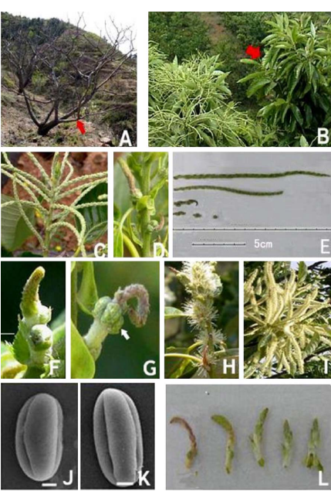
16/32
پیشنهادات
بحث
نتایج
مواد و روش ها
مقدمه
چکیده

